Slide 1
Kapitel 7
Physische Datenorganisation
Speicherhierarchie
Hintergrundspeicher / RAID
Speicherstrukturen
B-Bäume
Hashing
R-Bäume

Slide 2
Überblick: Speicherhierarchie
Register
(L1/L2/L3)
Cache
Hauptspeicher
Plattenspeicher
Archivspeicher

Slide 3
Überblick: Speicherhierarchie
Register
Cache
Hauptspeicher
Plattenspeicher
Archivspeicher
1 – 8 Byte
Compiler
8 – 128 Byte
Cache-Controller
4 – 64 KB
Betriebssystem
Benutzer

Slide 4
Überblick: Speicherhierarchie
1-10ns
Register
10-100ns
Cache
100-1000ns
Hauptspeicher
10 ms
Plattenspeicher
sec
Archivspeicher
Zugriffslücke
10⁵

Slide 5
Überblick: Speicherhierarchie
1-10ns
Register
10-100ns
Cache
100-1000ns
Hauptspeicher
10 ms
Plattenspeicher
sec
Archivspeicher
Kopf (1min)
Raum (10 min)
München (1.5h)
Pluto (2 Jahre)
Andromeda
(2000 Jahre)
Zugriffslücke
10⁵

Slide 6
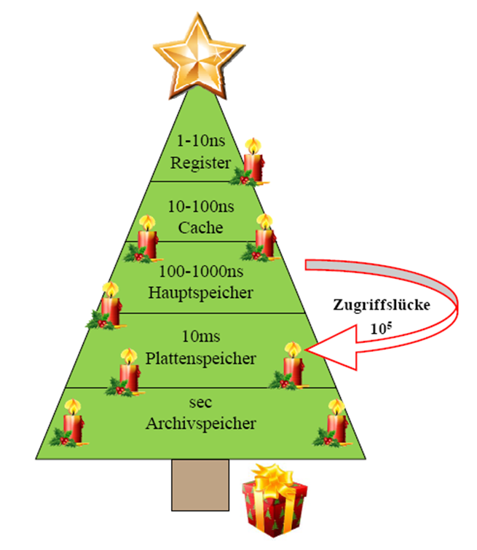

Slide 7

Magnetplattenspeicher

Slide 8
Lesen von Daten von der Platte
Seek Time: Arm positionieren
  5ms
Latenzzeit: ½ Plattenumdrehung (im Durchschnitt)
  10000 Umdrehungen / Minute
  ➔ Ca 3ms
Transfer von der Platte zum Hauptspeicher
  100 Mb /s ➔ 15 MB/s

Slide 9
Random versus Chained IO
1000 Blöcke à 4KB sind zu lesen
Random I/O
  Jedesmal Arm positionieren
  Jedesmal Latenzzeit
  ➔ 1000 * (5 ms + 3 ms) + Transferzeit von 4 MB
  ➔ > 8000 ms + 300ms → 8s
Chained IO
  Einmal positionieren, dann „von der Platte kratzen“
  ➔ 5 ms + 3ms + Transferzeit von 4 MB
  ➔ 8ms + 300 ms → 1/3 s
Also ist chained IO ein bis zwei Größenordnungen schneller als random IO
in Datenbank-Algorithmen unbedingt beachten !

Slide 10
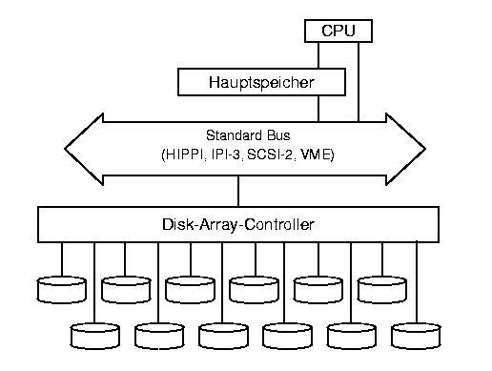
Disk Arrays ➔ RAID-Systeme

Slide 11
Fehlertoleranz
„The Problem with Many Small Disks: Many Small Faults“
Disk-Array mit N Platten: ohne Fehlertoleranzmechanismen N-fach erhöhte Ausfallwahrscheinlichkeit
System ist unbrauchbar
Begriffe
  Mean Time To Failure (MTTF): Erwartungswert für die Zeit (von der Inbetriebnahme) bis zum Ausfall einer Platte
  Mean Time To Repair (MTTR): Erwartungswert für die Zeit zur Ersetzung der Platte und der Rekonstruktion der Daten
  Mean Time To Data Loss (MTTDL): Erwartungswert für die Zeit bis zu einem nicht-maskierbaren Fehler
Disk-Array mit N Platten ohne Fehlertoleranzmechanismen: MTTDL = MTTF/N
Der Schlüssel zur Fehlertoleranz ist Redundanz => Redundant Arrays of Independent Disks (RAID)
  Durch Replikation der Daten (z.B. Spiegelplatten) – RAID1
  Durch zusätzlich zu den Daten gespeicherte Error-Correcting-Codes (ECCS), z.B. Paritätsbits (RAID-4, RAID-5)

Slide 12
RAID 0: Striping
Datei
A
B
C
D
A
B
C
D
Lastbalancierung wenn alle Blöcke mit gleicher Häufigkeit gelesen/geschrieben werden
Doppelte Bandbreite beim sequentiellen Lesen der Datei bestehend aus den Blöcken ABCD...
Aber: Datenverlust wird immer wahrscheinlicher, je mehr Platten man verwendet (Stripingbreite = Anzahl der Platten, hier 2)

Slide 13
RAID 1: Spiegelung (mirroring)
A
B
A
B
C
D
C
D
Datensicherheit: durch Redundanz aller Daten (Engl. mirror)
Doppelter Speicherbedarf
Lastbalancierung beim Lesen: z.B. kann Block A von der linken oder der rechten Platte gelesen werden
Aber beim Schreiben müssen beide Kopien geschrieben werden
  Kann aber parallel geschehen
  Dauert also nicht doppelt so lange wie das Schreiben nur eines Blocks

Slide 14
RAID 0+1: Striping und Spiegelung
A
A
B
B
C
C
D
D
Kombiniert RAID 0 und RAID 1
Immer noch doppelter Speicherbedarf
Zusätzlich zu RAID 1 erzielt man hierbei auch eine höhere Bandbreite beim Lesen der gesamten Datei ABCD....
Wird manchmal auch als RAID 10 bezeichnet

Slide 15
RAID 2: Striping auf Bit-Ebene
Anstatt ganzer Blöcke, wie bei RAID 0 und RAID 0+1, wird das Striping auf Bit- (oder Byte-) Ebene durchgeführt
Es werden zusätzlich auf einer Platte noch Fehlererkennungs- und Korrekturcodes gespeichert
In der Praxis nicht eingesetzt, da Platten sowieso schon Fehlererkennungscodes verwalten
Datei
1010 1101 1011 0110 0011 1100....
111001...
010101...
101110...
011010...

Slide 16
RAID 3: Striping auf Bit-Ebene, zusätzliche Platte für Paritätsinfo
Datei
1010 1101 1011 0110 0011 1100....
Parität
111001...
010101...
101110...
011010...
011000...
⊕
Das Striping wird auf Bit- (oder Byte-) Ebene durchgeführt
Es wird auf einer Platte noch die Parität der anderen Platten gespeichert. Parität = bit-weise xor ⊕
Dadurch ist der Ausfall einer Platte zu kompensieren
Das Lesen eines Blocks erfordert den Zugriff auf alle Platten
  Verschwendung von Schreib/Leseköpfen
  Alle marschieren synchron

Slide 17
RAID 3: Plattenausfall
Datei
1010 1101 1011 0110 0011 1100....
Parität
111001...
010101...
101110...
011010...
011000...
⊕
Reparatur
011010...

Slide 18
RAID 4: Striping von Blöcken
A
E
B
F
C
G
D
H
P_{A-D}
P_{E-H}
Bessere Lastbalancierung als bei RAID 3
Flaschenhals bildet die Paritätsplatte
Bei jedem Schreiben muss darauf zugegriffen werden
  Bei Modifikation von Block A zu A‘ wird die Parität P_{A-D} wie folgt neu berechnet:
  P‘_{A-D} := P_{A-D} ⊕ A ⊕ A‘
D.h. bei einer Änderung von Block A muss der alte Zustand von A und der alte Paritätsblock gelesen werden und der neue Paritätsblock und der neue Block A‘ geschrieben werden

Slide 19
RAID 4: Striping von Blöcken
Datei
1010 1101 1011 0110 0011 1100....
Paritäts-Block
1010......
1101.......
1011......
0110......
1010.......
⊕
Flaschenhals bildet die Paritätsplatte
Bei jedem Schreiben muss darauf zugegriffen werden
  Bei Modifikation von Block A zu A‘ wird die Parität P_{A-D} wie folgt neu berechnet:
  P‘_{A-D} := P_{A-D} ⊕ A ⊕ A‘
D.h. bei einer Änderung von Block A muss der alte Zustand von A und der alte Paritätsblock gelesen werden und der neue Paritätsblock und der neue Block A‘ geschrieben werden

Slide 20
RAID 5: Striping von Blöcken, Verteilung der Paritätsblöcke
C
G
D
P_{E-H}
P_{A-D}
H
A
E
B
F
P_{I-L}
N
K
O
L
P
I
M
J
P_{M-P}
Bessere Lastbalancierung als bei RAID 4
die Paritätsplatte bildet jetzt keinen Flaschenhals mehr
Wird in der Praxis häufig eingesetzt
Guter Ausgleich zwischen Platzbedarf und Leistungsfähigkeit

Slide 21
Bewertung der Parallelität bei RAID
RAID 0
  ?
RAID 1
  ?
RAID 0+1
  ?
RAID 3
  ?
RAID 4
  ?
RAID 5
  ?

Slide 22
Systempuffer-Verwaltung
Hauptspeicher
einlagern
verdrängen
Platte ~ persistente DB

Slide 23
Ein- und Auslagern von Seiten
Systempuffer ist in Seitenrahmen gleicher Größe aufgeteilt
Ein Rahmen kann eine Seite aufnehmen
„Überzählige“ Seiten werden auf die Platte ausgelagert
Platte(swap device)
0
4K
8K
12K
P123
16K
20K
24K
28K
P480
32K
36K
40K
44K
48K
52K
56K
60K
Seitenrahmen
Seite

Slide 24
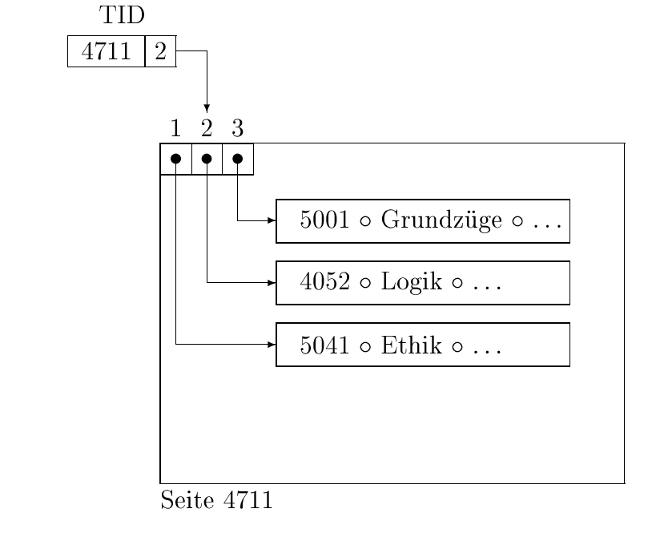
Adressierung von Tupeln auf dem Hintergrundspeicher

Slide 25
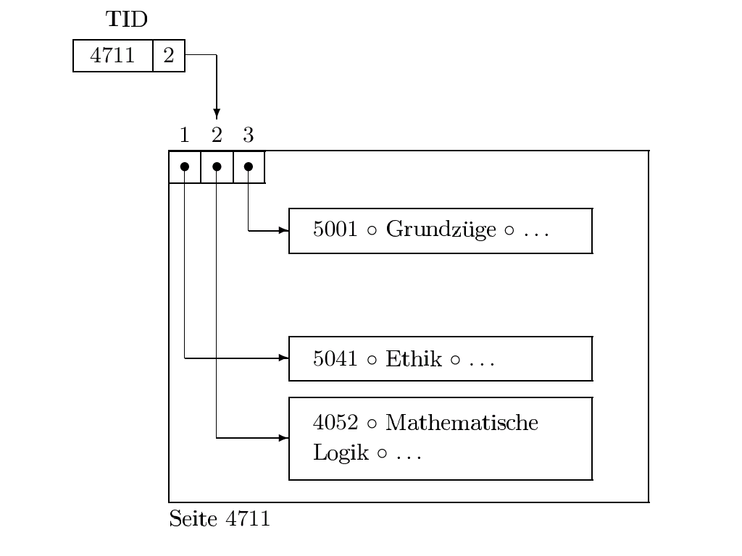
Verschiebung innerhalb einer Seite

Slide 26
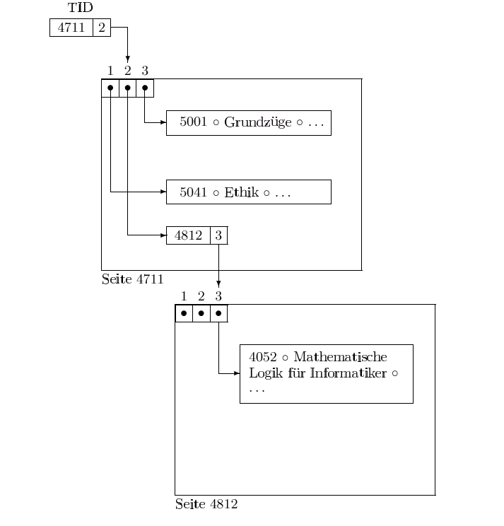
Verschiebung von einer
Seite auf eine andere
Forward

Slide 27
Verschiebung von einer
Seite auf eine andere
Bei der nächsten Verschiebung wird der „Forward“ auf Seite 4711 geändert
(kein Forward auf Seite 4812)

Slide 28
B-Bäume
Balancierte Mehrwege-Suchbäume
Für den Hintergrundspeicher
Erfunden von Rudolph Bayer (TUM Professor Emeritus)

Slide 29
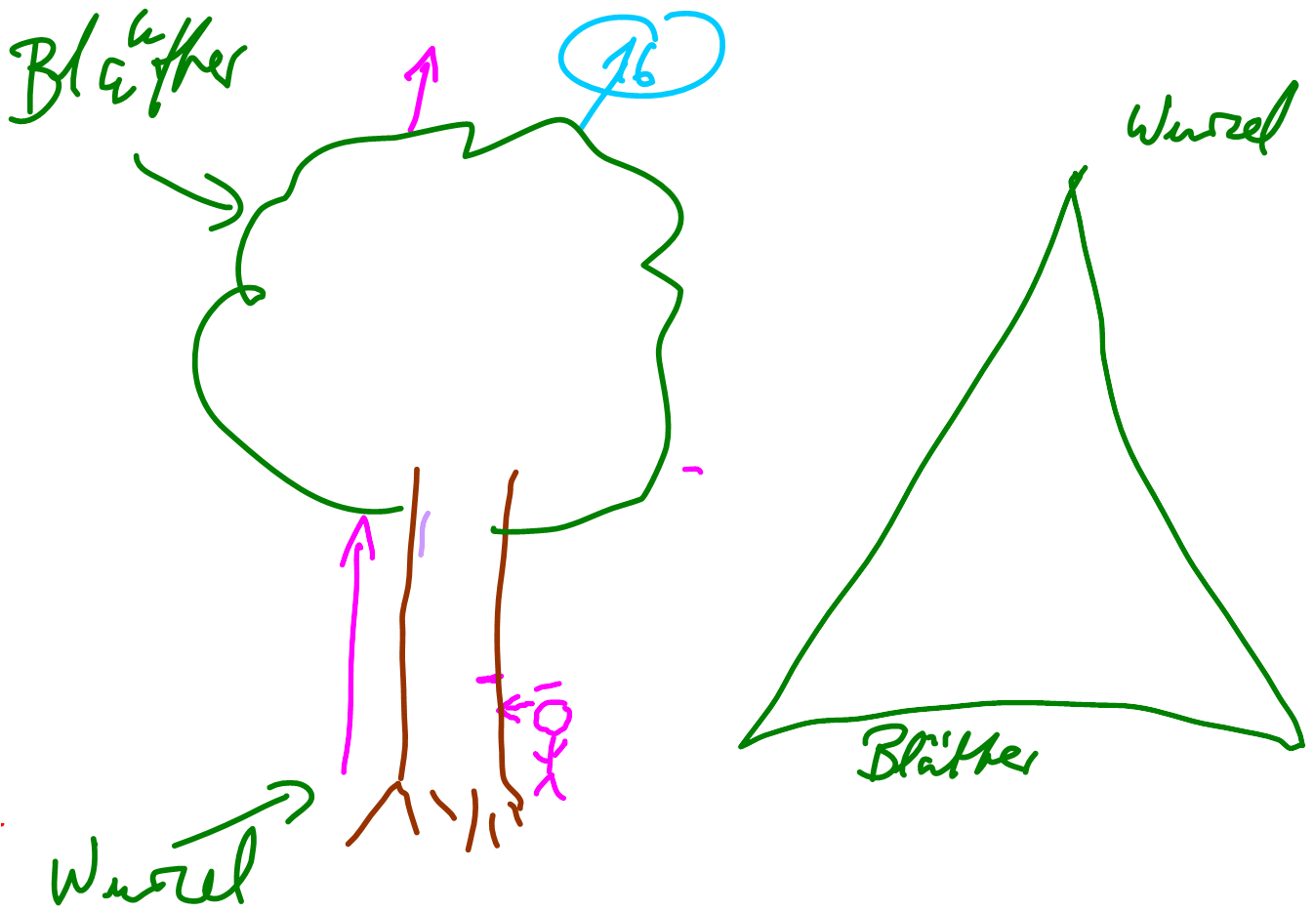

Slide 30
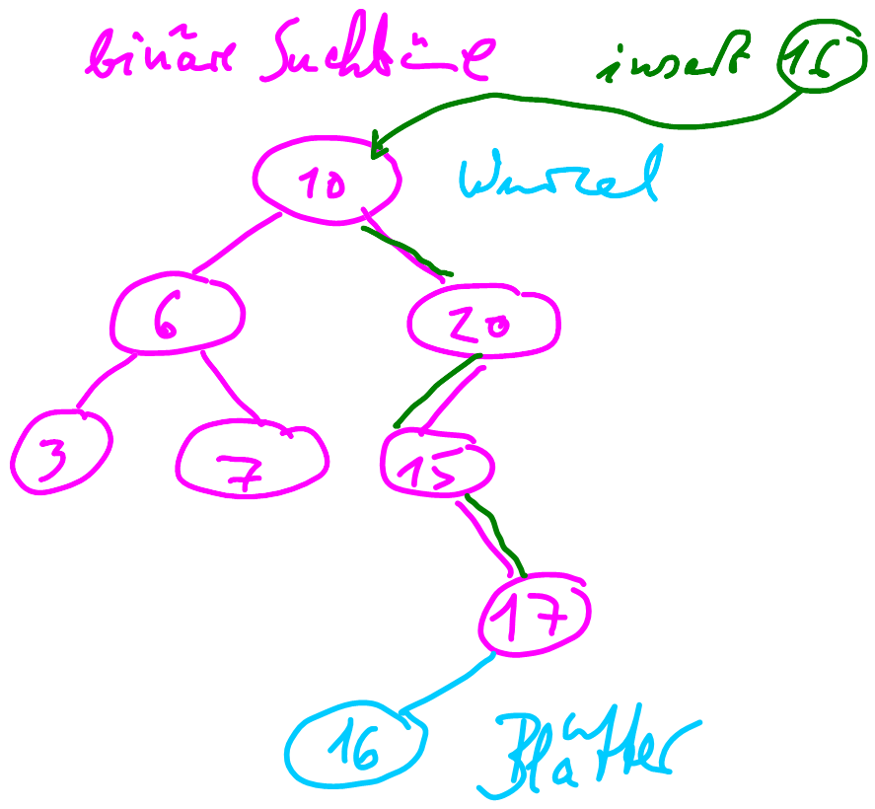

Slide 31
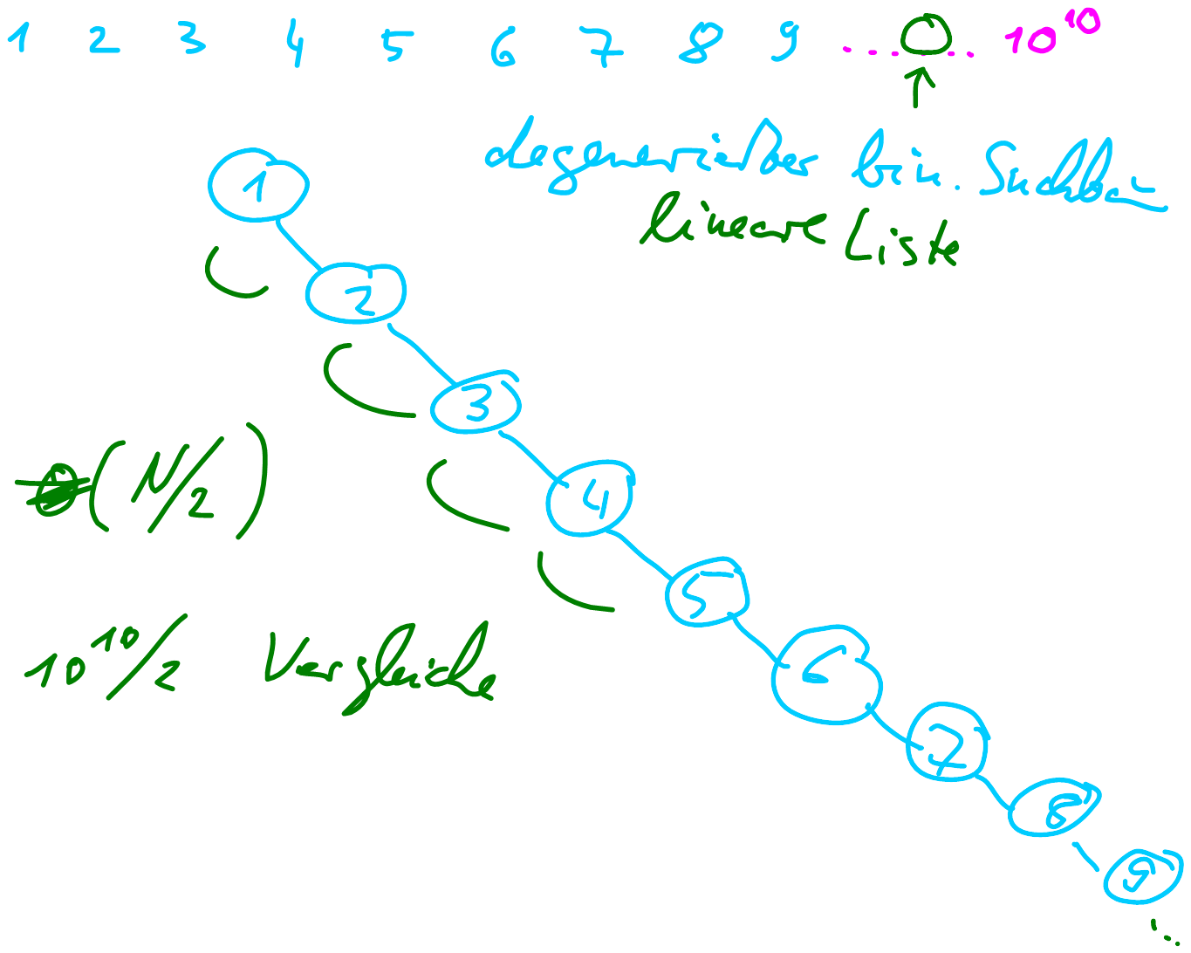

Slide 32
(Handschriftliche) Demo über Binäre Suchbäume

Slide 33
(Handschriftliche) Demo über Binäre Suchbäume

Slide 34
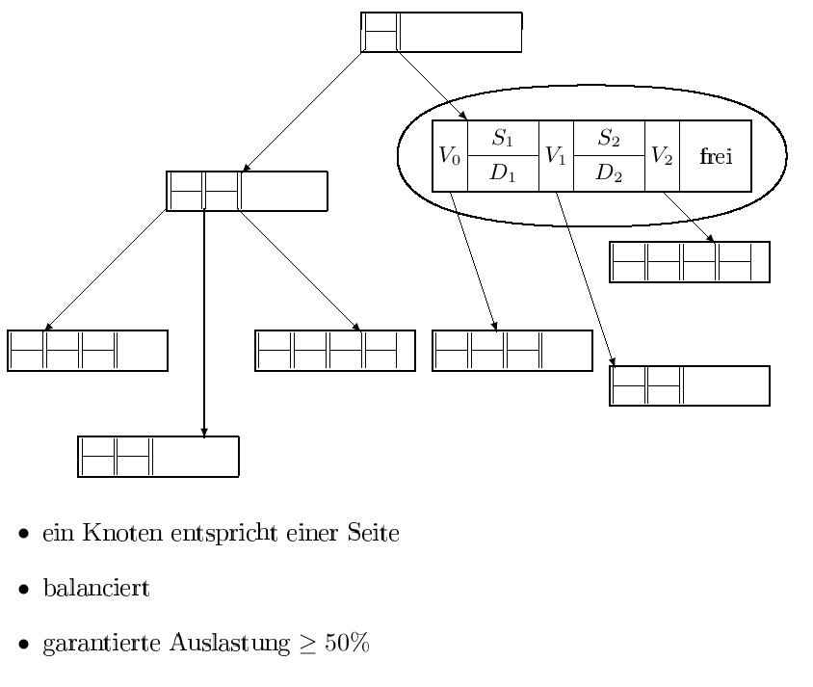
S.. Suchschlüssel
D..
Weitere Daten
V..
Verweise (SeitenNr)

Slide 35
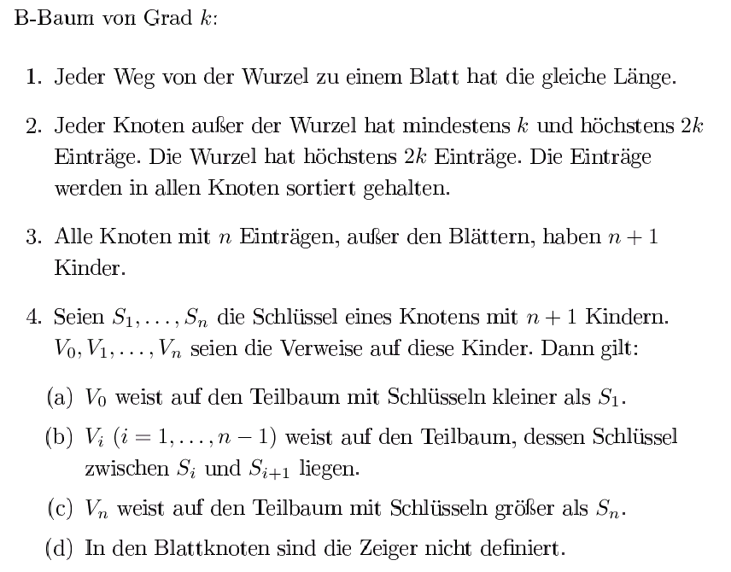

Slide 36
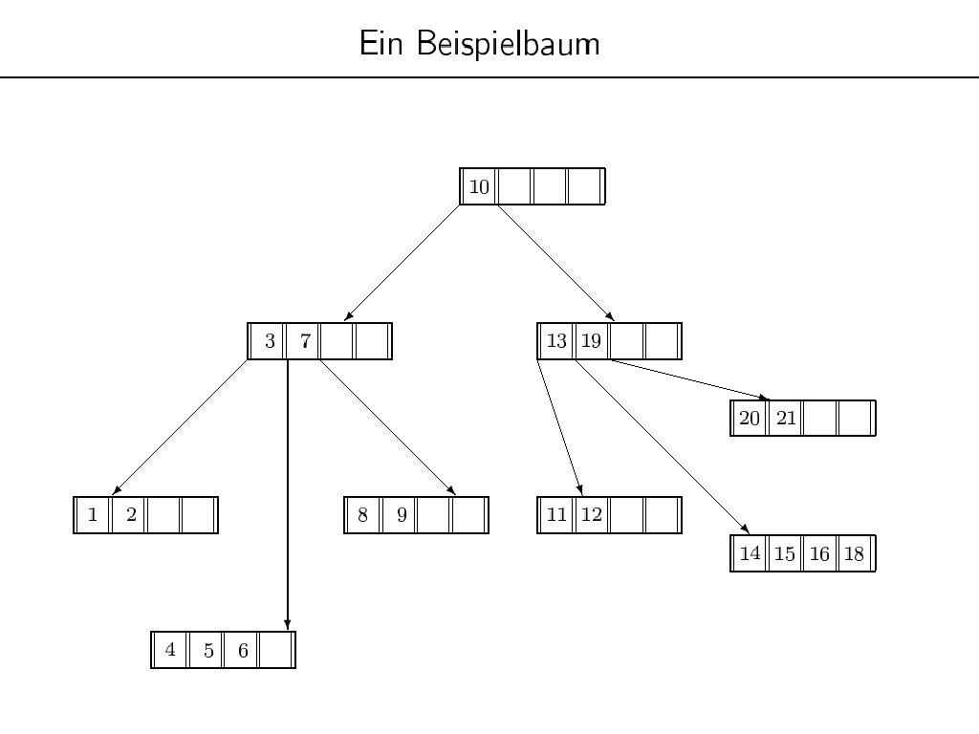

Slide 37
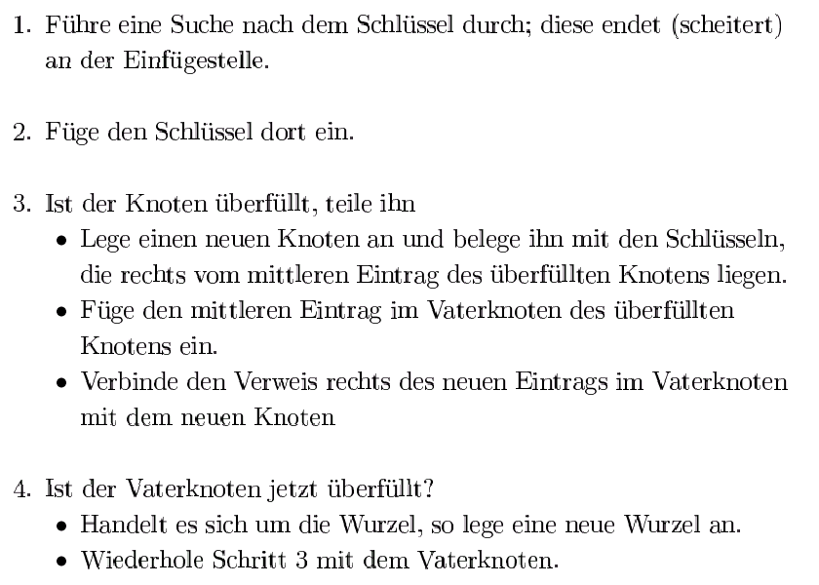
Einfügen eines neuen Objekts (Datensatz) in einen B-Baum

Slide 38
Sukzessiver Aufbau eines B-Baums vom Grad k=2
7
10
13
19

Slide 39
Sukzessiver Aufbau eines B-Baums vom Grad k=2
3
7
10
13
19

Slide 40
Sukzessiver Aufbau eines B-Baums vom Grad k=2
?
3
7
10
13
19

Slide 41
Sukzessiver Aufbau eines B-Baums vom Grad k=2
3
7
10
13
19

Slide 42
Sukzessiver Aufbau eines B-Baums vom Grad k=2
10
3
3
7
13
19

Slide 43
Sukzessiver Aufbau eines B-Baums vom Grad k=2
10
3
7
13
19

Slide 44
Sukzessiver Aufbau eines B-Baums vom Grad k=2
1
10
3
7
13
19

Slide 45
Sukzessiver Aufbau eines B-Baums vom Grad k=2
1
10
3
7
13
19

Slide 46
Sukzessiver Aufbau eines B-Baums vom Grad k=2
10
1
3
7
13
19

Slide 47
Sukzessiver Aufbau eines B-Baums vom Grad k=2
10
1
3
7
13
19

Slide 48
Sukzessiver Aufbau eines B-Baums vom Grad k=2
2
10
1
3
7
13
19

Slide 49
Sukzessiver Aufbau eines B-Baums vom Grad k=2
2
10
2
1
3
7
13
19

Slide 50
Sukzessiver Aufbau eines B-Baums vom Grad k=2
2
10
2
1
2
3
7
13
19

Slide 51
Sukzessiver Aufbau eines B-Baums vom Grad k=2
4
10
1
2
3
7
13
19

Slide 52
Sukzessiver Aufbau eines B-Baums vom Grad k=2
4
10
4
1
2
3
7
13
19

Slide 53
Sukzessiver Aufbau eines B-Baums vom Grad k=2
4
10
4
1
2
3
7
13
19

Slide 54
Sukzessiver Aufbau eines B-Baums vom Grad k=2
4
10
4
1
2
3
7
13
19

Slide 55
Sukzessiver Aufbau eines B-Baums vom Grad k=2
4
3
10
4
1
2
3
7
13
19

Slide 56
Sukzessiver Aufbau eines B-Baums vom Grad k=2
3
10
1
2
13
19
4
7

Slide 57
Sukzessiver Aufbau eines B-Baums vom Grad k=2
11
3
10
1
2
13
19
4
7

Slide 58
Sukzessiver Aufbau eines B-Baums vom Grad k=2
3
10
1
2
11
13
19
4
7

Slide 59
Sukzessiver Aufbau eines B-Baums vom Grad k=2
21
3
10
1
2
11
13
19
4
7

Slide 60
Sukzessiver Aufbau eines B-Baums vom Grad k=2
21
3
10
1
2
11
13
19
4
7

Slide 61
Sukzessiver Aufbau eines B-Baums vom Grad k=2
12
3
10
1
2
11
13
19
21
4
7

Slide 62
Sukzessiver Aufbau eines B-Baums vom Grad k=2
12
3
10
1
2
11
13
19
21
12
4
7

Slide 63
Sukzessiver Aufbau eines B-Baums vom Grad k=2
12
3
10
1
2
11
13
19
21
12
4
7

Slide 64
Sukzessiver Aufbau eines B-Baums vom Grad k=2
12
3
10
1
2
11
13
19
21
12
4
7

Slide 65
Sukzessiver Aufbau eines B-Baums vom Grad k=2
12
3
10
13
1
2
11
13
19
21
12
4
7

Slide 66
Sukzessiver Aufbau eines B-Baums vom Grad k=2
12
3
10
13
1
2
19
21
4
7
11
12

Slide 67
Sukzessiver Aufbau eines B-Baums vom Grad k=2
12
3
10
13
1
2
19
21
4
7
11
12

Slide 68
Sukzessiver Aufbau eines B-Baums vom Grad k=2
14
3
10
13
1
2
19
21
4
7
11
12

Slide 69
Sukzessiver Aufbau eines B-Baums vom Grad k=2
14
3
10
13
1
2
14
19
21
4
7
11
12

Slide 70
Sukzessiver Aufbau eines B-Baums vom Grad k=2
15
3
10
13
1
2
14
19
21
4
7
11
12

Slide 71
Sukzessiver Aufbau eines B-Baums vom Grad k=2
20
3
10
13
1
2
14
15
19
21
4
7
11
12

Slide 72
Sukzessiver Aufbau eines B-Baums vom Grad k=2
20
3
10
13
1
2
20
14
15
19
21
4
7
11
12

Slide 73
Sukzessiver Aufbau eines B-Baums vom Grad k=2
20
3
10
13
1
2
20
14
15
19
21
4
7
11
12

Slide 74
Sukzessiver Aufbau eines B-Baums vom Grad k=2
20
3
10
13
19
1
2
20
14
15
19
21
4
7
11
12

Slide 75
Sukzessiver Aufbau eines B-Baums vom Grad k=2
20
3
10
13
19
1
2
20
21
14
15
4
7
11
12

Slide 76
Sukzessiver Aufbau eines B-Baums vom Grad k=2
5
3
10
13
19
1
2
20
21
14
15
4
7
11
12

Slide 77
Sukzessiver Aufbau eines B-Baums vom Grad k=2
5
3
10
13
19
1
2
20
21
14
15
4
7
11
12

Slide 78
Sukzessiver Aufbau eines B-Baums vom Grad k=2
5
3
10
13
19
1
2
20
21
14
15
4
5
7
11
12

Slide 79
Sukzessiver Aufbau eines B-Baums vom Grad k=2
6
3
10
13
19
1
2
20
21
14
15
4
5
7
11
12

Slide 80
Sukzessiver Aufbau eines B-Baums vom Grad k=2
6
3
10
13
19
1
2
20
21
14
15
4
5
6
7
11
12

Slide 82
Sukzessiver Aufbau eines B-Baums vom Grad k=2
8
3
10
13
19
1
2
20
21
14
15
4
5
6
7
11
12

Slide 83
Sukzessiver Aufbau eines B-Baums vom Grad k=2
8
3
10
13
19
1
2
20
21
14
15
8
4
5
6
7
11
12

Slide 84
Sukzessiver Aufbau eines B-Baums vom Grad k=2
8
3
10
13
19
1
2
20
21
14
15
8
4
5
6
7
11
12

Slide 85
Sukzessiver Aufbau eines B-Baums vom Grad k=2
8
3
10
13
19
1
2
20
21
14
15
8
4
5
6
7
11
12

Slide 86
Sukzessiver Aufbau eines B-Baums vom Grad k=2
8
3
10
13
19
1
2
20
21
4
5
14
15
8
6
7
11
12

Slide 87
Sukzessiver Aufbau eines B-Baums vom Grad k=2
6
3
10
13
19
1
2
20
21
6
4
5
14
15
7
8
11
12

Slide 88
Sukzessiver Aufbau eines B-Baums vom Grad k=2
6
3
10
13
19
1
2
20
21
4
5
14
15
7
8
11
12

Slide 89
Sukzessiver Aufbau eines B-Baums vom Grad k=2
6
3
10
13
19
1
2
20
21
4
5
14
15
7
8
11
12

Slide 90
Sukzessiver Aufbau eines B-Baums vom Grad k=2
6
3
10
13
19
1
2
20
21
4
5
14
15
7
8
11
12

Slide 91
Sukzessiver Aufbau eines B-Baums vom Grad k=2
6
3
6
3
10
13
19
1
2
20
21
4
5
14
15
7
8
11
12

Slide 92
Sukzessiver Aufbau eines B-Baums vom Grad k=2
10
3
6
13
19
1
2
20
21
4
5
14
15
7
8
11
12

Slide 93
Sukzessiver Aufbau eines B-Baums vom Grad k=2
10
3
6
13
19
1
2
20
21
4
5
14
15
7
8
11
12

Slide 94
Sukzessiver Aufbau eines B-Baums vom Grad k=2
10
10
3
6
13
19
1
2
20
21
4
5
14
15
7
8
11
12

Slide 95
Sukzessiver Aufbau eines B-Baums vom Grad k=2
B-Baum mit
Minimaler
Speicherplatz-
ausnutzung
10
3
6
13
19
1
2
20
21
4
5
14
15
7
8
11
12

Slide 96
Sukzessiver Aufbau eines B-Baums vom Grad k=2
B-Baum mit
Minimaler
Speicherplatz-
ausnutzung
10
3
6
13
19
1
2
20
21
4
5
14
15
7
8
11
12

Slide 98
Sukzessiver Aufbau eines B-Baums vom Grad k=2
23
10
3
6
13
19
1
2
20
21
4
5
14
15
7
8
11
12

Slide 99
Sukzessiver Aufbau eines B-Baums vom Grad k=2
10
3
6
13
19
1
2
20
21
23
4
5
14
15
7
8
11
12

Slide 100
Sukzessiver Aufbau eines B-Baums vom Grad k=2
14
10
3
6
13
19
1
2
20
21
23
4
5
14
15
7
8
11
12

Slide 101
Sukzessiver Aufbau eines B-Baums vom Grad k=2
14
10
3
6
13
19
Unterlauf
1
2
20
21
23
4
5
14
15
7
8
11
12

Slide 102
Sukzessiver Aufbau eines B-Baums vom Grad k=2
10
3
6
13
19
Unterlauf
1
2
20
21
23
4
5
15
7
8
11
12

Slide 103
Sukzessiver Aufbau eines B-Baums vom Grad k=2
10
3
6
13
20
1
2
21
23
4
5
15
19
7
8
11
12

Slide 104
Sukzessiver Aufbau eines B-Baums vom Grad k=2
5
10
3
6
13
20
1
2
21
23
4
5
15
19
7
8
11
12

Slide 105
Sukzessiver Aufbau eines B-Baums vom Grad k=2
5
10
3
6
13
20
1
2
21
23
4
5
15
19
Unterlauf
7
8
11
12

Slide 106
Sukzessiver Aufbau eines B-Baums vom Grad k=2
10
3
6
13
20
1
2
21
23
4
15
19
merge
7
8
11
12

Slide 107
Sukzessiver Aufbau eines B-Baums vom Grad k=2
10
3
6
13
20
1
2
21
23
4
15
19
merge
7
8
11
12

Slide 108
Sukzessiver Aufbau eines B-Baums vom Grad k=2
Unterlauf
10
3
13
20
1
2
21
23
4
6
7
8
15
19
11
12

Slide 109
Sukzessiver Aufbau eines B-Baums vom Grad k=2
merge
10
3
13
20
1
2
21
23
4
6
7
8
15
19
11
12

Slide 110
Sukzessiver Aufbau eines B-Baums vom Grad k=2
merge
10
3
13
20
1
2
21
23
4
6
7
8
15
19
11
12

Slide 111
Sukzessiver Aufbau eines B-Baums vom Grad k=2
3
10
13
20
1
2
21
23
4
6
7
8
15
19
11
12

Slide 112
Sukzessiver Aufbau eines B-Baums vom Grad k=2
Schrumpfung,
Freie Knoten
3
10
13
20
1
2
21
23
4
6
7
8
15
19
11
12

Slide 113
Speicherstruktur eines B-Baums auf dem Hintergrundspeicher
4
Speicherblock
Nr 4

Slide 114
Speicherstruktur eines B-Baums auf dem Hintergrundspeicher
8 KB-Blöcke
0*8KB
1*8KB
3
2*8KB
3*8KB
4*8KB
0
Block-
Nummer
Datei

Slide 115
Speicherstruktur eines B-Baums auf dem Hintergrundspeicher
8 KB-Blöcke
0*8KB
1*8KB
3
2*8KB
3*8KB
4*8KB
0
Block-
Nummer
Datei

Slide 116
Speicherstruktur eines B-Baums auf dem Hintergrundspeicher
8 KB-Blöcke
0*8KB
1
1*8KB
3
1
2*8KB
0
1
3*8KB
Freispeicher-
Verwaltung
0
4*8KB
0
0
1
1
Block-
Nummer
0
Datei

Slide 117
Zusammenspiel:
Hintergrundspeicher -- Hauptspeicher
Hauptspeicher-
Puffer
Hintergrundspeicher
4
4
Zugriffslücke 10⁵

Slide 118
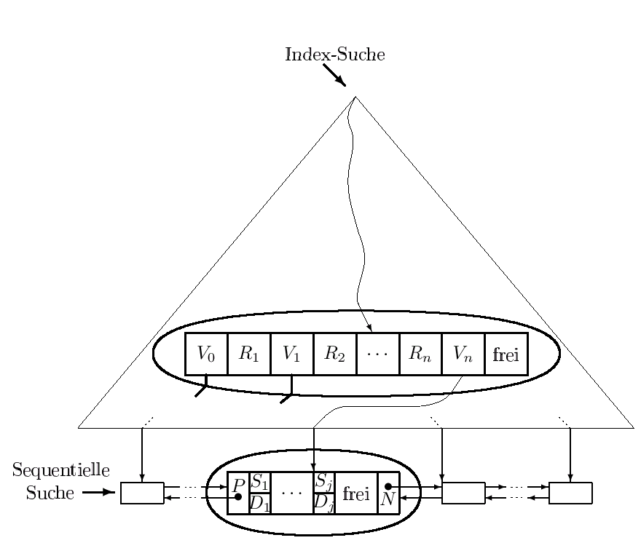
B⁺-Baum
Referenz-
schlüssel
Such-
schlüssel

Slide 119
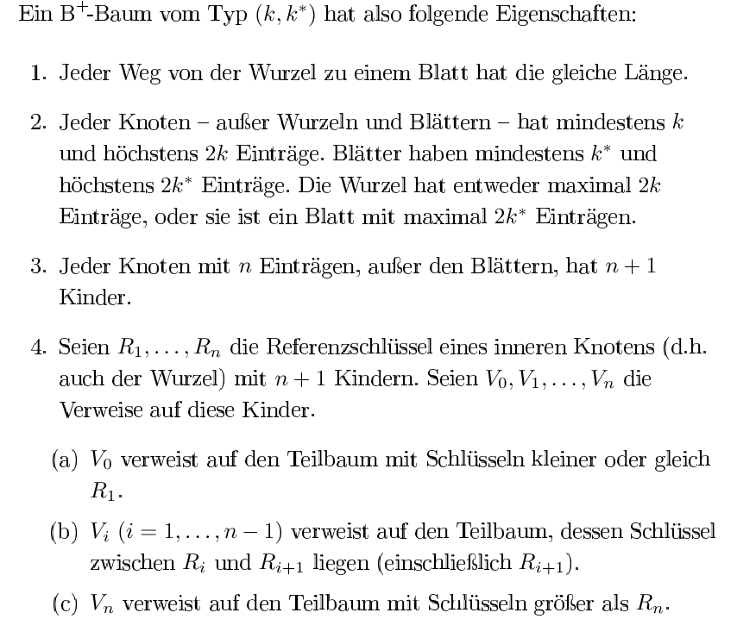

Slide 120
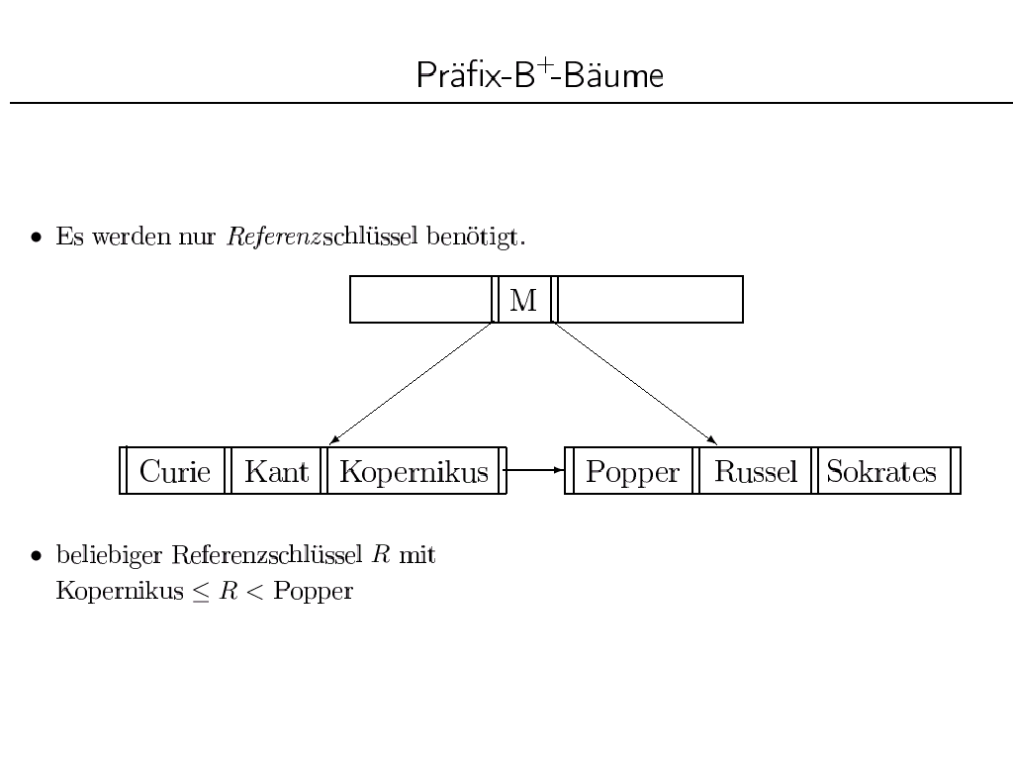

Slide 121
Mehrere Indexe auf denselben Objekten
B-Baum
mit
(PersNr, Daten)
Einträgen
B-Baum
mit
(Alter, ???)
Einträgen
Name, Alter, Gehalt ...
Alter, PersNr

Slide 122
Mehrere Indexe auf denselben Objekten
Wer ist 20 ?
B-Baum
Mit
(PersNr, Daten)
Einträgen
B-Baum
Mit
(Alter, ???)
Einträgen
20, 007
Name, Alter, Gehalt ...
Alter, PersNr

Slide 123
Mehrere Indexe auf denselben Objekten
Wer ist 20 ?
B-Baum
Mit
(PersNr, Daten)
Einträgen
B-Baum
Mit
(Alter, ???)
Einträgen
007,Bond,20,...
20, 007
Alter, PersNr
Name, Alter, Gehalt ...

Slide 124
Eine andere Möglichkeit: Referenzierung über Speicheradressen
PersNr
Alter
007,...
20,...
007, Bond, 20, ...

Slide 125
Realisierungstechnik für
Hintergrundspeicher-Adressen
Seiten / Blöcke
(ca 8 KB)

Slide 126
Adressierung von Tupeln auf dem Hintergrundspeicher

Slide 127
Verschiebung innerhalb einer Seite

Slide 128
Verschiebung von einer
Seite auf eine andere
Forward

Slide 129
Verschiebung von einer
Seite auf eine andere
Bei der nächsten Verschiebung wird der „Forward“ auf Seite 4711 geändert
(kein Forward auf Seite 4812)

Slide 130
„Statische“ Hashtabellen
À priori Allokation des Speichers
Nachträgliche Vergrößerung der Hashtabelle ist „teuer“
  Hashfunktion h(...) = ... mod N
  Rehashing der Einträge
    h(...) = ... mod M
  In Datenbankanwendungen viele GB
Erweiterbares Hashing
  Zusätzliche Indirektion über ein Directory
  Ein zusätzlicher Zugriff auf ein Directory, das den Zeiger (Verweis, BlockNr) des Hash-Bucket enthält
  Dynamisches Wachsen (und Schrumpfen) ist möglich
  Der Zugriff auf das Directory erfolgt über einen binären Hashcode

Slide 132
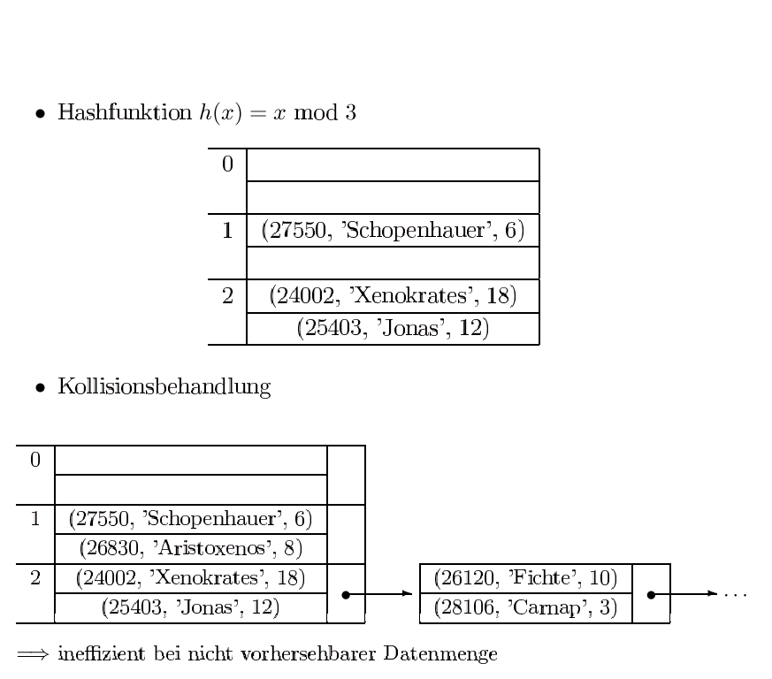
Statisches Hashing

Slide 133
Grundidee des erweiterbaren Hashings

Slide 134
Hashfunktion für erweiterbares Hashing
h: Schlüsselmenge → {0,1}*
Der Bitstring muss lang genug sein, um alle Objekte auf ihre Buckets abbilden zu können
Anfangs wird nur ein (kurzer) Präfix des Hashwertes (Bitstrings) benötigt
Wenn die Hashtabelle wächst wird aber sukzessive ein längerer Präfix benötigt
Beispiel-Hashfunktion: gespiegelte binäre PersNr
  h(004) = 001000000... (4=0..0100)
  h(006) = 011000000... (6=0..0110)
  h(007) = 111000000... (7 =0..0111)
  h(013) = 101100000... (13 =0..01101)
  h(018) = 0100100000... (18 =0..010010)
  h(032) = 000001000... (32 =0..0100000)
  H(048) = 000011000... (48 =0..0110000)

Slide 135
4
7 13
6 18
32 48

Slide 136
4
7 13
6 18
32 48

Slide 138
4
7 13
6 18
32 48

Slide 139
Einfügen: 12
12=1100
h(12)=00110...
4 12
7 13
6 18
32 48

Slide 140
Einfügen: 20
20=10100
h(20)=001010...
4 12
7 13
6 18
Overflow
32 48

Slide 141
h(12)=001100..
h(4) =00100..
h(20)=0010100..

Slide 142
h(12)=001100..
h(4) =00100..
h(20)=0010100..
4 20
12

Slide 144
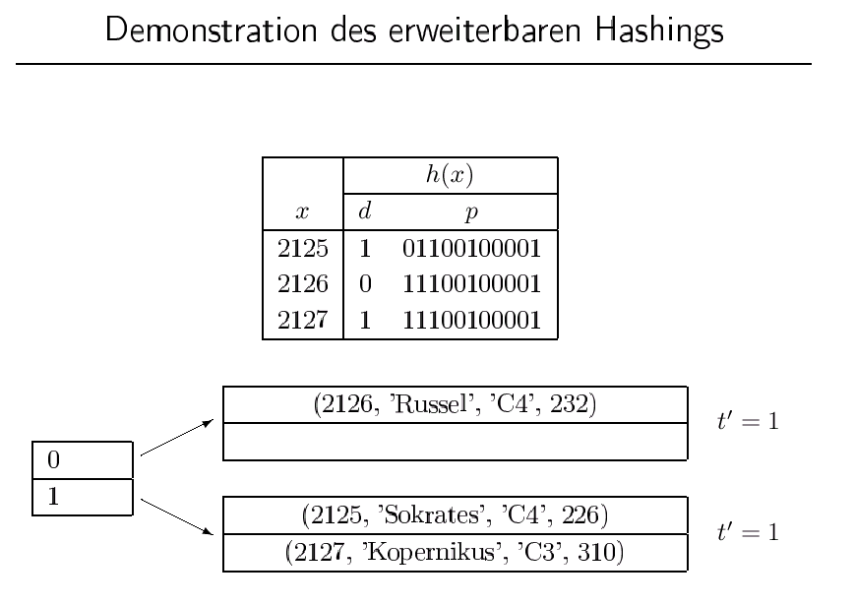

Slide 145
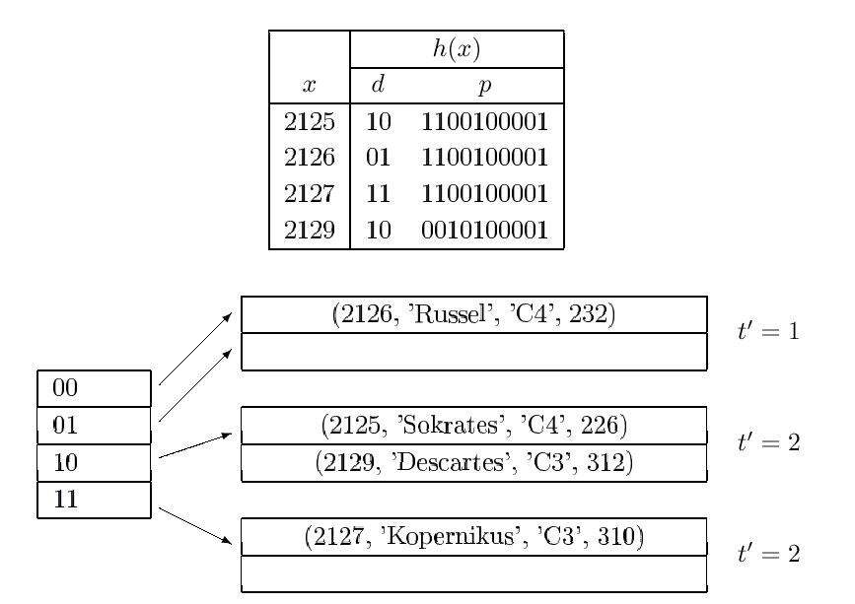

Slide 147
Mehrdimensionale Datenstrukturen
Wertbasierter Zugriff auf der Grundlage mehrerer Attribute, dies einzeln oder in beliebigen Kombinationen.
Typische Anforderungen aus CAD, VLSI-Entwurf, Kartographie,...
Anfragen decken den Bereich ab zwischen
  mehrdimensionalem Punktzugriff (EMQ) und
  mehrdimensionalen Bereichsanfragen (RQ)
Lösung mit eindimensionalen Indexen
  erfordert konjunktive Zerlegung der Anfrage in Einattributanfragen und Schnittmengenbildung
  bedingt hohe Speicherredundanz
Problemstellung:
  Mehrdimensionale Nachbarschaftsverhältnisse

Slide 148
Grundlagen mehrdimensionaler Datenstrukturen
Wertebereiche D₀,..., D_{k-1}:
alle D_{i} sind endlich, linear geordnet und besitzen kleinstes (-∞_{i}) und größtes (∞_{i}) Element
Datenraum D = D₀ x...x D_{k-1}
k-dimensionaler Schlüssel entspricht Punkt im Datenraum p ∈ D

Slide 149
Grundlagen mehrdimensionaler Datenstrukturen
Exact Match Query
  spezifiziert Suchwert für jede Dimension D_{i}
2. Partial Match Query
  spezifiziert Suchwert für einen Teil der Dimensionen
3. Range Query
  spezifiziert ein Suchintervall [ug_{i}, og_{i} ] für alle Dimensionen
4. Partial Range Query
  spezifiziert ein Suchintervall für einen Teil der Dimensionen

Slide 150
Charakterisierung mehrdimensionaler Datenstrukturen
Mehrdimensionale Zugriffsstrukturen können gemäß der Art der Aufteilung des Datenraums in Gebiete charakterisiert werden:
  1. nur atomare Gebiete (beschreibbar durch ein Rechteck)
  2. vollständig (die Vereinigung aller Gebiete ergibt den gesamten Datenraum)
  3. disjunkt (die Gebiete überlappen nicht)
Grid-File (Gitter-Datei): atomar, vollständig, disjunkt

Slide 151
Charakterisierung mehrdimensionaler Datenstrukturen
Mehrdimensionale Zugriffsstrukturen können gemäß der Art der Aufteilung des Datenraums in Gebiete charakterisiert werden:
  1. nur atomare Gebiete (beschreibbar durch ein Rechteck)
  2. vollständig (die Vereinigung aller Gebiete ergibt den gesamten Datenraum)
  3. disjunkt (die Gebiete überlappen nicht)
K-D-B-Baum: atomar, vollständig, disjunkt

Slide 152
Charakterisierung mehrdimensionaler Datenstrukturen
Mehrdimensionale Zugriffsstrukturen können gemäß der Art der Aufteilung des Datenraums in Gebiete charakterisiert werden:
  1. nur atomare Gebiete (beschreibbar durch ein Rechteck)
  2. vollständig (die Vereinigung aller Gebiete ergibt den gesamten Datenraum)
  3. disjunkt (die Gebiete überlappen nicht)
R⁺-Baum: atomar, disjunkt

Slide 153
Charakterisierung mehrdimensionaler Datenstrukturen
Mehrdimensionale Zugriffsstrukturen können gemäß der Art der Aufteilung des Datenraums in Gebiete charakterisiert werden:
  1. nur atomare Gebiete (beschreibbar durch ein Rechteck)
  2. vollständig (die Vereinigung aller Gebiete ergibt den gesamten Datenraum)
  3. disjunkt (die Gebiete überlappen nicht)
R-Baum: atomar

Slide 154
Charakterisierung mehrdimensionaler Datenstrukturen
Mehrdimensionale Zugriffsstrukturen können gemäß der Art der Aufteilung des Datenraums in Gebiete charakterisiert werden:
  1. nur atomare Gebiete (beschreibbar durch ein Rechteck)
  2. vollständig (die Vereinigung aller Gebiete ergibt den gesamten Datenraum)
  3. disjunkt (die Gebiete überlappen nicht)
Buddy-Hash-Baum: atomar, disjunkt

Slide 155
Charakterisierung mehrdimensionaler Datenstrukturen
Mehrdimensionale Zugriffsstrukturen können gemäß der Art der Aufteilung des Datenraums in Gebiete charakterisiert werden:
  1. nur atomare Gebiete (beschreibbar durch ein Rechteck)
  2. vollständig (die Vereinigung aller Gebiete ergibt den gesamten Datenraum)
  3. disjunkt (die Gebiete überlappen nicht)
Z-B-Baum: vollständig,disjunkt

Slide 156
R-Baum: Urvater der baum-strukturierten mehrdimensionalen Zugriffsstrukturen

Slide 157
Gute versus schlechte Partitionierung

Slide 158
Nächste Phase in der Entstehungsgeschichte des R-Baums

Slide 159
Nächste Phase

Slide 160
Datenraum

Slide 161
Wachsen des Baums: nach oben – wie im B-Baum

Slide 162
Datenraum

Slide 163
Datenraum und Speicherstruktur – Überblick

Slide 165
Bereichsanfragen auf dem R-Baum

Slide 167
Indexierung räumlicher Objekte (anstatt Punkten) mit dem R-Baum

Slide 168
Indexierung räumlicher Objekte (anstatt Punkten) mit dem R-Baum

Slide 169
Indexierung räumlicher Objekte (anstatt Punkten) mit dem R-Baum

Slide 170
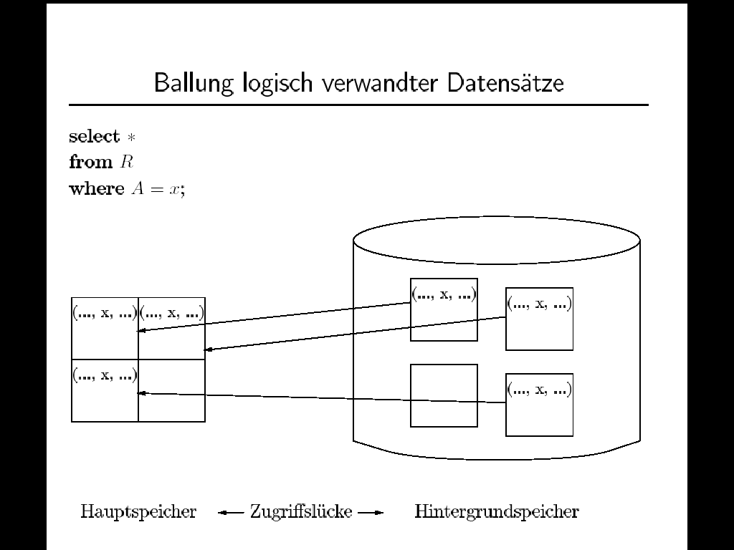
Objektballung / Clustering logisch verwandter Daten

Slide 171
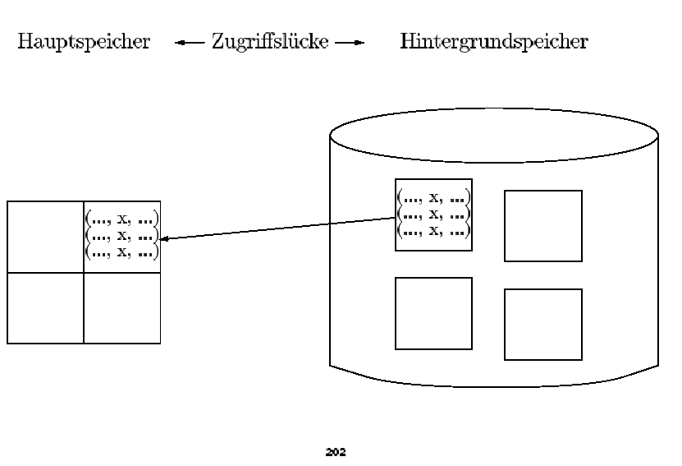

Slide 172
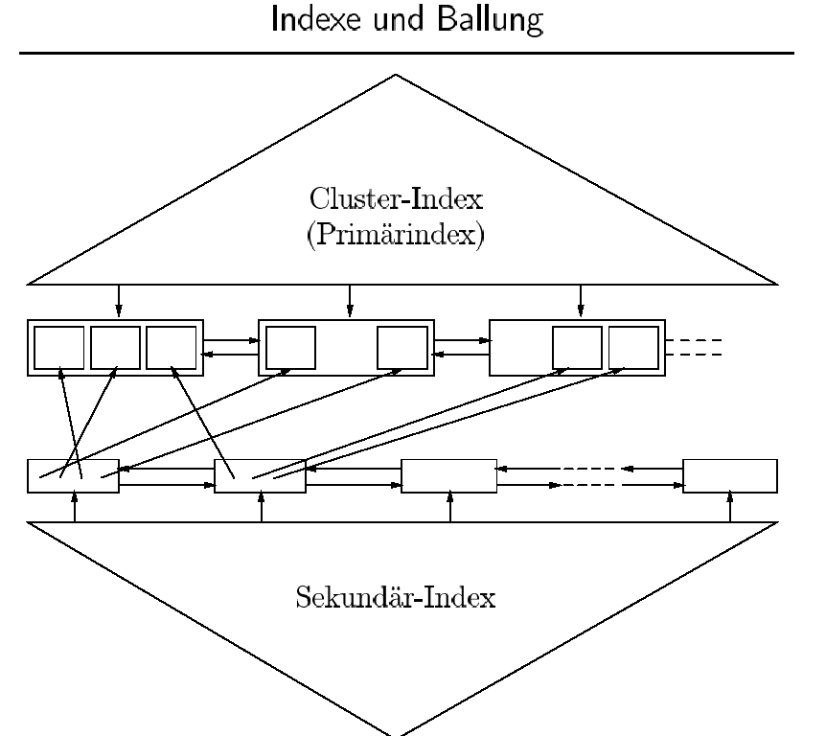

Slide 173
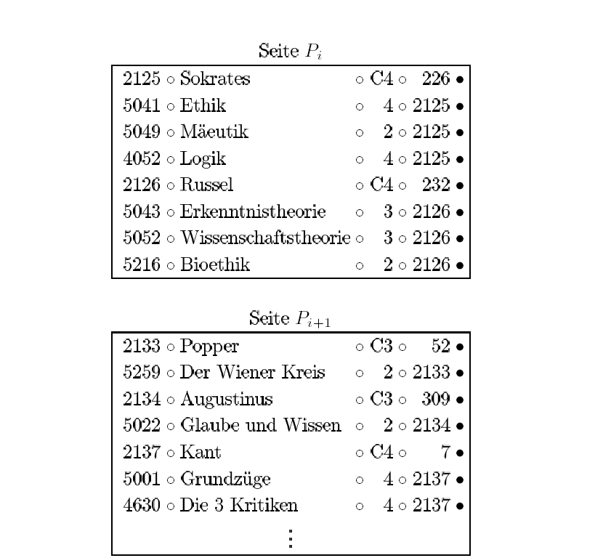
„verzahnte“ Ballung bei 1:N Beziehungen

Slide 174
Unterstützung eines Anwendungsverhaltens
Select Name
From Professoren
Where PersNr = 2136
Select Name
From Professoren
Where Gehalt >= 90000 and Gehalt <= 100000

Slide 175
Indexe in SQL
Create index SemsterInd
on Studenten
(Semester)
drop index SemsterInd

